Slide 1


Slide 2
عنوان:
معجزه مشارکت
ضرورت ها و بایسته های
مشارکت حداکثری در انتخابات

Slide 3
براي جمهوري اسلامي
فرصت
هر پدیده سیاسی
انتخابات
هم
تهديد
براي دشمنان ومخالفين
شواهد نشان می دهد که دشمنان و مخالفان در حال زمینه سازی برای رسیدن به یک
نتیجه برد- باخت به نفع خود می باشند
شکار فرصت ها

Slide 4
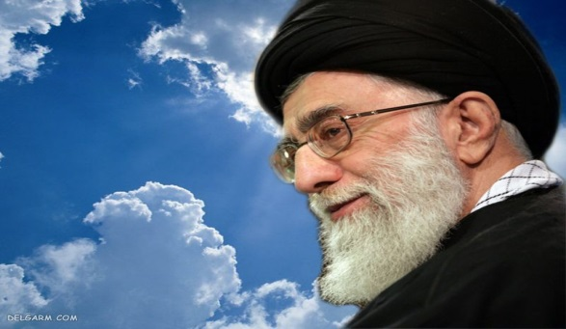

بصیرت اصلی ترین نیاز امروز جامعه ما است
تنها راه مقابله با جنگ شناختی، روشنگری و بصیرت افزایی است.
«وَ لا یَحمِلُ هَذَا العَلَم اِلّا اَهلُ البَصَرِ و الصَّبر» خ/ 173
هر جامعه ای قبل از اینکه در میدان عمل پیروز بشود و یا شکست بخورد، در میدان باورهای خود پیروز میشود و یا شکست میخورد.
اگر ملتی در میدان تردید قرار بگیرد سست می شود. و ایمان نقطه مقابل تردید است و ایمان محصول آگاهی است.

Slide 5
«اگر من بخواهم یک توصیه به شما بکنم،
آن توصیه این خواهد بود که بصیرت خودتان را زیاد کنید؛ بلاهایی که بر ملت ها وارد می شود، در بسیاری از موارد بر اثر بی بصیرتی است.»
ایشان با اشاره به وقایع صدر اسلام در دوران حکومت حضرت رسول (ص) و سختی های دوران امیرالمومنین (ع) در ادامه تاکید کردند:
«یکی از کارهای مهم نخبگان و خواص، تبیین است؛ حقایق را بدون تعصب و بدون حاکمیت تعلقات جناحی و گروهی روشن کنند؛ اینها مضر است. جناح و اینها را باید کنار گذاشت، باید حقیقت را فهمید.»
«این بی بصیرتی را بخصوص شما جوانها با خواندن آثار خوب، با تامل، با گفتگو با انسانهای مورد اعتماد و پخته، نه گفتگوی تقلیدی از بین ببرید. کسانی هستند که می توانند با استدلال، آدم را قانع کنند؛ ذهن انسان را قانع کنند.»5/5/1388

Slide 6
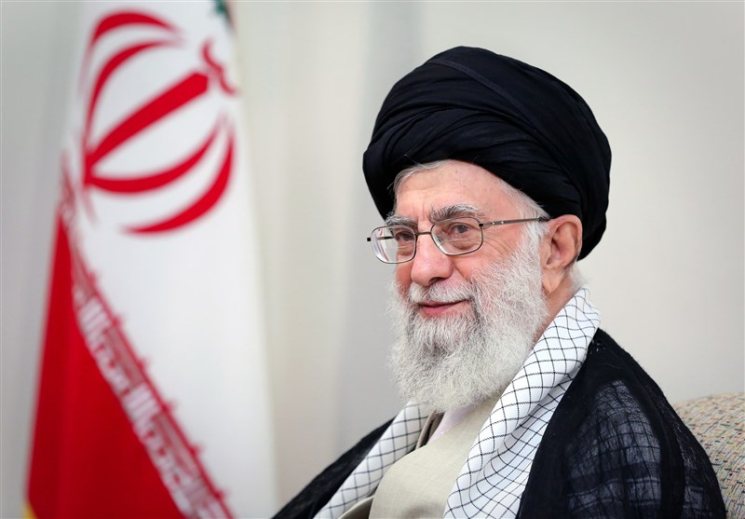
ضرورت روشنگری و بصیرت افزایی
اختلال در فهم
اختلال در محاسبه
اختلال در تصمیم و رفتار
هدف اساسى دشمن این است که در دستگاه محاسباتى ما اختلال ایجاد بکند.
1393/5/1

Slide 7
1- اصل وحدت
وحدت ملّی یک مسئله است، که بحمدالله جمهوری اسلامی از اوّل انقلاب تا امروز از این امتیاز وحدت ملّی برخوردار بوده لکن یک چیزی در کنار وحدت ملّی وجود دارد و آن اتّحاد و هم‌زبانی و همدلی مسئولین کشور است؛ این خیلی چیز مهمّی است.
منافات هم ندارد با اختلاف سلیقه‌ها، با اختلاف دیدگاه‌ها. خب بله، هرکسی یک سلیقه‌ای دارد؛
ممکن است در فلان مسئله‌ی سیاسی، اقتصادی و غیره، جنابعالی نظری داشته باشید؛ برادرتان، دوستتان، همکارتان در دستگاه شما یا در دستگاه دیگر، نظر دیگری داشته باشد؛ این هیچ اشکالی ندارد.
مهم این است که وحدت جهت، وحدت مسیر، وحدت هدف محفوظ بماند؛ آن است که شکل میدهد به اتّحاد مسئولان، و درنهایت، به اتّحاد ملّی؛ این خیلی چیز خوبی است. ۱۳۹۵/۰۱/۱۸

Slide 8
2- وحدت و عدم دوقطبی سازی
امروز آن چیزى که لازم است براى ملّت ما، اوّلاً اتّحاد و اتّفاق ملّى است. دودسته کردن مردم، جدا کردن مردم، شعارهاى تفرقه‌انگیز دادن میان مردم - به هر عنوانى - خطا است؛ این بر ضدّ منافع ملّت ایران و بر ضدّ آرمانهاى ملّت ایران است.
۱۳۹۳/۱۰/۱۷
اتّحاد دولت و ملّت را به هم نزنید. ممکن است شما از یک دولتی خوشت بیاید، از یک دولت دیگری خوشت نیاید؛..، اشکالی هم ندارد. -رقابتهای انتخاباتی به جای خود، اختلاف‌نظرها به جای خود، حتّی انتقاد هم به جای خود...یعنی اگر در این مملکت یک حادثه‌ای رخ بدهد که تهدیدی برای کشور باشد، دولت و ملّت باید همدوش حرکت کنند. ..کدورت به وجود نیاورید، اتّحاد دولت و ملّت را حفظ کنید؛ این یکی از توصیه‌های بنده است در همه‌ی دولتها.
1395/03/14
جناح‌بندی‌های سیاسی اشکالی ندارد، اما نباید جامعه را به دو قطب تبدیل کرد، زیرا این کار موجب دل‌زدگی و خستگی مردم و شکننده‌شدن محیط جامعه می‌شود.
۱۳۹۳/۰۶/۰۵

Slide 9
شاخصه های ممنوعیت دو قطبی سازی و ضرورت حفظ وحدت:
اصل بر وحدت و مشارکت حداکثری
شبهه:
تفاوت نقد و دوقطبی سازی چیست؟
شاخصه های مواجهه با مخاطب مخالف چیست؟
پذیرش نقدها
رعایت عدالت و انصاف
عدم توهین
همدلی و باور پذیری دغدغه مندی افراد
تبیین واقعیت ها و عدم سیاه نمایی و واقعیت انگاری با توجه به تحلیل ها وآمارها

Slide 10
3- جذب حداکثری و دفع حداقلی
«و ضمّ اهل الفرقة» ما عرض کردیم جذب حداکثری، دفع حداقلی. البته معیار و میزان، اصول و ارزشهاست. انسانها از لحاظ ایمان در یک حد نیستند. ما در بین خودمان آدمهائی داریم ضعیف‌الایمان، آدمهائی داریم که ایمانشان قوی‌تر است. باید راه بیائیم. نمیشود ضعیف‌الایمان را دفع کرد، نمیشود فقط به کسانی چشم دوخت که قوی‌الایمانند؛ نه، ضعفا را هم باید در نظر داشت.
کسانی که خودشان را قوی میدانند، آن کسانی را که ضعیف میدانند، ملاحظه کنند، مراعات کنند، دفع نکنند. آن کسانی که جزو مجموعه هستند، لیکن بر اثر اشتباه و غفلت کنار افتادند، جدا افتادند، اینها را به خود بیاورند؛ اینها را نصیحت کنند، دلالت کنند، راه را به آنها نشان بدهند، آنها را برگردانند. اینها مسائل اساسی است.۱۳۸۹/۰۵/۲۷

Slide 11
4- قانون گرایی
از اوّل، مبنای کارِ انقلاب بر نظم و قانون بود. ۱۳۸۰/۰۳/۱۴
عمل به قانون اساسی، علاج اساسی دردهای این كشور است. ۱۳۷۹/۰۳/۲۹
قانون، راه نفوذ دشمن را هم بسته است. اگر ما قانون را رعایت کنیم، دشمن نمی‌تواند به طمع‌ورزی خود ادامه دهد. ۱۳۷۹/۰۷/۱۴
اگر قانون نقص و ضعف دارد و غلط است، عوض بشود؛ اما تا مادامی که قانون، قانون است، حتماً بایستی به آن عمل بشود و به آن اهمیت داده بشود. ۱۳۸۷/۰۶/۰۲
اگر ملتی دچار بی‌قانونی بشود، قانون‌شكنی بر ذهن و عمل مردم حاكم بشود، هیچ پیشرفت معقول و درستی نصیب آن ملت و كشور نخواهد شد. ۱۳۸۸/۰۱/۰۱
وظایفی که در قانون اساسی برای قوای سه گانه و مسئولان قانونی معین شده، معتبر و محترم است و همه باید در مقابل این قانون حالت تسلیم داشته باشند. ۱۳۸۰/۰۳/۱۴

Slide 12
بخشی از مهم ترین دستاوردهای اقتصادی در عرض یک سال
رکورد بیشترین صادرات_غیرنفتی تاریخ ایران در سال ۱۴۰۰: ۴۸ میلیارد دلار
مثبت شدن رشد اقتصادی پس از ۱۰ سال رکود: رشد اقتصادی ۴+ درصد
کاهش ۲۰ درصدی نرخ تورم از ۶۰ درصد به ۴۰ درصد
نصف شدن تورم تولید_کننده
رشد ۵.۱ درصدی صنعت
افزایش ۲۰ درصدی میزان صادرات محصولات صنعتی کشور

Slide 13
افزایش ۱۷ درصدی تجارت_خارجی کشور از ابتدای امسال تا دی ماه:
بیش از ۸۸ میلیارد دلار
رشد ۴۸ درصدی صادرات به کشورهای همسایه
صرفه_جویی ۳ میلیارد دلاری در واردات کالاهای اساسی در ۸ ماهه
۱۴۰۱
افزایش سرمایه‌گذاری_خارجی از ۲.۵ میلیارد دلار به ۵ میلیارد دلار
ایران سومین ذخایر ارزی منطقه طبق گزارش صندوق بین المللی پول
ایران کمترین نسبت بدهی خارجی به تولید ناخالص داخلی در بین ۲۸ کشور جهان

Slide 14
بخشی از مهم ترین دستاوردهای مالیاتی کشور درعرض یک سال
ركورد كشف_فرار_مالياتي از زمان قاجار تا الان و افزايش ۵۰ درصدي مودیان مالیاتی جدید
ساماندهي ۱۹ میلیون درگاه پرداخت و کارتخوان
غيرفعال شدن ۹ ميليون و ۴۰۰ هزار پذيرنده بانكي
وصول ۱۰۰ درصدي درآمدهاي_مالياتي
افزایش ۱۹۳ درصدی مالیات ابرازی مودیان
۱۱۳ درصد میزان تحقق درآمد مالیاتی وصولی سال ۱۴۰۰ نسبت به میزان درآمد مالیاتی مصوب سال ۱۴۰۰
تحقق ۴۸ درصد از مجموع هزینه‌های دولت از طريق وصول درآمد مالیاتی در ۳ ماهه نخست سال جاری

Slide 15
بخشی از مهم‌ترین دستاوردهای پولی و بانکی یک ساله کشور
شفاف_سازی صورت‌های مالی بانک‌ها و شرکت‌های دولتی برای نخستین بار در کشور
انتشار لیست ابربدهکاران بانکی برای اولین بار در تاریخ
بزرگترین تسویه بدهی تاریخ نظام بانکی توسط یکی از بزرگترین بدهکاران بانکی یعنی سازمان_تامین_اجتماعی:
تسویه ۸۸ هزار میلیارد تومان بدهی، با دستور رئیس‌جمهور
کاهش نرخ رشد دوازده‌ ماهه نقدینگی از ۴۲.۸ درصد در پایان مهرماه ۱۴۰۰ به ۳۴.۳ درصد در پایان مهرماه ۱۴۰۱
صفر شدن استقراض دولت بابت کسری بودجه از محل تنخواه و بانک مرکزی در دی ۱۴۰۱

Slide 16
بخشی از مهم ترین دستاوردهای صنعت برق کشور درعرض یک سال
رفع قطعی مکرر برق خانگی سال‌های گذشته
رکورد تاریخی افزایش ظرفیت تولید برق در کشور و افزایش ۶ هزار مگاواتی تولید برق
بهره‌برداری از ۶ نیروگاه برق با ظرفیت ١٠٢۶ مگاوات فقط در آبان ماه امسال
ساخت یک نیروگاه توسط سازنده داخلی در کم‌تر از ۶ ماه برای اولین بار
(ساخت یک نیروگاه در شرایط نرمال ۱۲ تا ۱۴ ماه زمان نیاز دارد)
نصب بزرگ‌ترین ترانسفورماتور قدرت (انتقال) سه فاز یکپارچه ایران در مازندران
افزایش ۱۵ درصدی برق‌رسانی به صنایع کشور نسبت به سال گذشته در دوره اوج بار
۴۰ درصد از مشترکان در تابستان امسال مشمول پاداش صرفه‌جویی شدند
(هزار و ۳۵۰ میلیارد تومان مجموع پاداش قبض مشترکانی که نسبت به سال گذشته مصرف کمتری داشتند)
در دستور کار قرار گرفتن تولید ۱۰ هزار مگاوات برق از انرژی_هسته‌ای

Slide 18
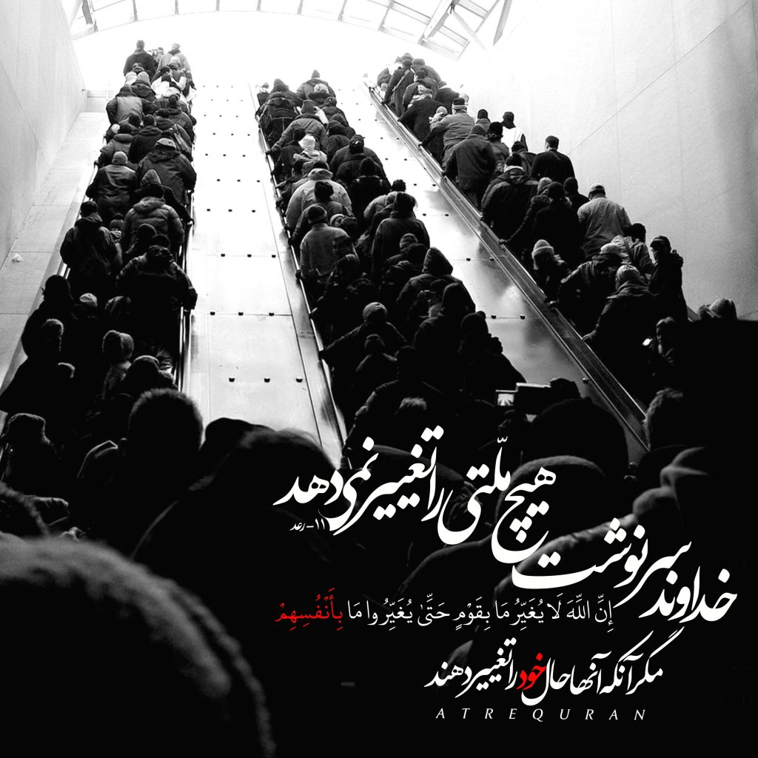

Slide 19


Slide 20
1-عامل حیات نظام
2-مظهر خداباوری
3-مظهر مردم باوری
4-مظهر خودباوری
7- مظهرهمبستگی و وحدت ملی
8-فرصت تجدید قوای نظام
9-وسیله تحقق آرمان ها
10-خنثی کننده و کند کننده حربه دشمن
11-مایه رشد مردم
12-نقطه وصل افکار مردم به بدنه اجرایی
5-مظهر آزادی
6-مظهر قدرت نظام
اهمیت انتخابات در منطق رهبر معظم انقلاب

Slide 21
مردم سالاری دینی
نظام اسلامی، یعنی همان مردم‌سالاری دینی که بر این کشور حاکم است. ۱۳۸۲/۰۷/۲۱
مهم‌ترین کار اصولی‌ای که انقلاب کرده است، تبدیل نظام طاغوت‌سالار به نظام مردم‌سالار است؛ این مهم‌ترین کاری است که انقلاب کرده است؛ آن هم با الهام از تعالیم اسلامی، نه با مکتبهای این نظریه‌پرداز و آن نظریه‌پرداز و نقصها و معارضاتی که در حرفهایشان هست؛ نه، با الهام از اسلام، با الهام از قرآن. اَلَّذینَ ءامَنوا یُقاتِلونَ فی سَبیلِ اللهِ وَالَّذینَ کَفَروا یُقاتِلونَ فی سَبیلِ الطّاغوت؛ نظام الهی در مقابل نظام طاغوتی است
و جمهوری اسلامی و انقلاب اسلامی، نظام الهی را معنا کرد به نظام مردم‌سالاری دینی؛ جمهوری اسلامی یعنی این؛
تبدیل کرد نظام طاغوتی را به نظام مردم‌سالار؛ این مهم‌ترین کار است.
1396/11/29
من مردم‌سالاری دینی را صادقانه قبول کرده‌ام، ما واقعاً قبول داریم مردم‌سالاری دینی را؛ هر کسی را که این مردم انتخاب بکنند، ما او را رئیس میدانیم،
او را مسئول میدانیم، کمک به او را لازم میدانیم و وظیفه‌ی خودمان میدانیم.
1396/10/19

Slide 22
توهم ناسازگاری جمهوریت و اسلامیت
«وقتی ما می گوییم حکومت اسلام یک حکومت مردمی است، معنای این حرف این نیست که حکومت اسلامی حکومت خدا نیست . در اسلام حکومت الله با حاکمیت مردم در سرنوشت خود منافاتی ندارد . حکومت مردم به معنای حکومت مردم، آن چنان که در دموکراسی های غربی بیان شده، نیست . حکومت مردم به همان اندازه ای است که بر طبق فرمان خدا برای مردم اجازه و امکان تصمیم گیری و اقدام داده شده است.»
صحیفه نور، ج 7 ص2
در مکتب سیاسی امام، مردم‌سالاری از متن دین برخاسته است؛ از «امرهم شوری بینهم») آیه 38 سوره شوری(برخاسته است؛ از «هو الّذی ایّدک بنصره و بالمؤمنین» ) آیه 62 سوره انفال(برخاسته است.
۱۳۸۳/۰۳/۱۴

Slide 23
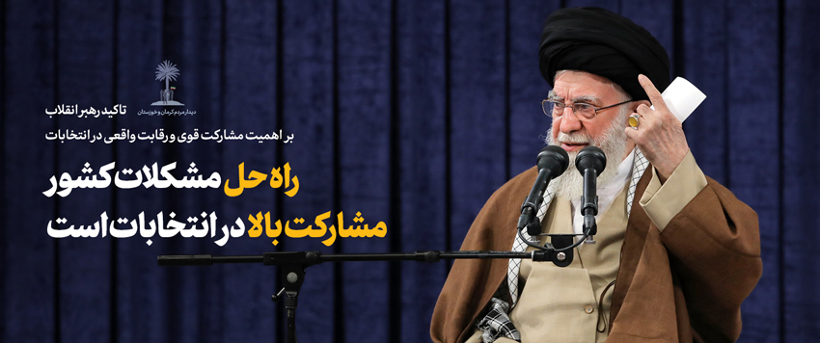

Slide 24
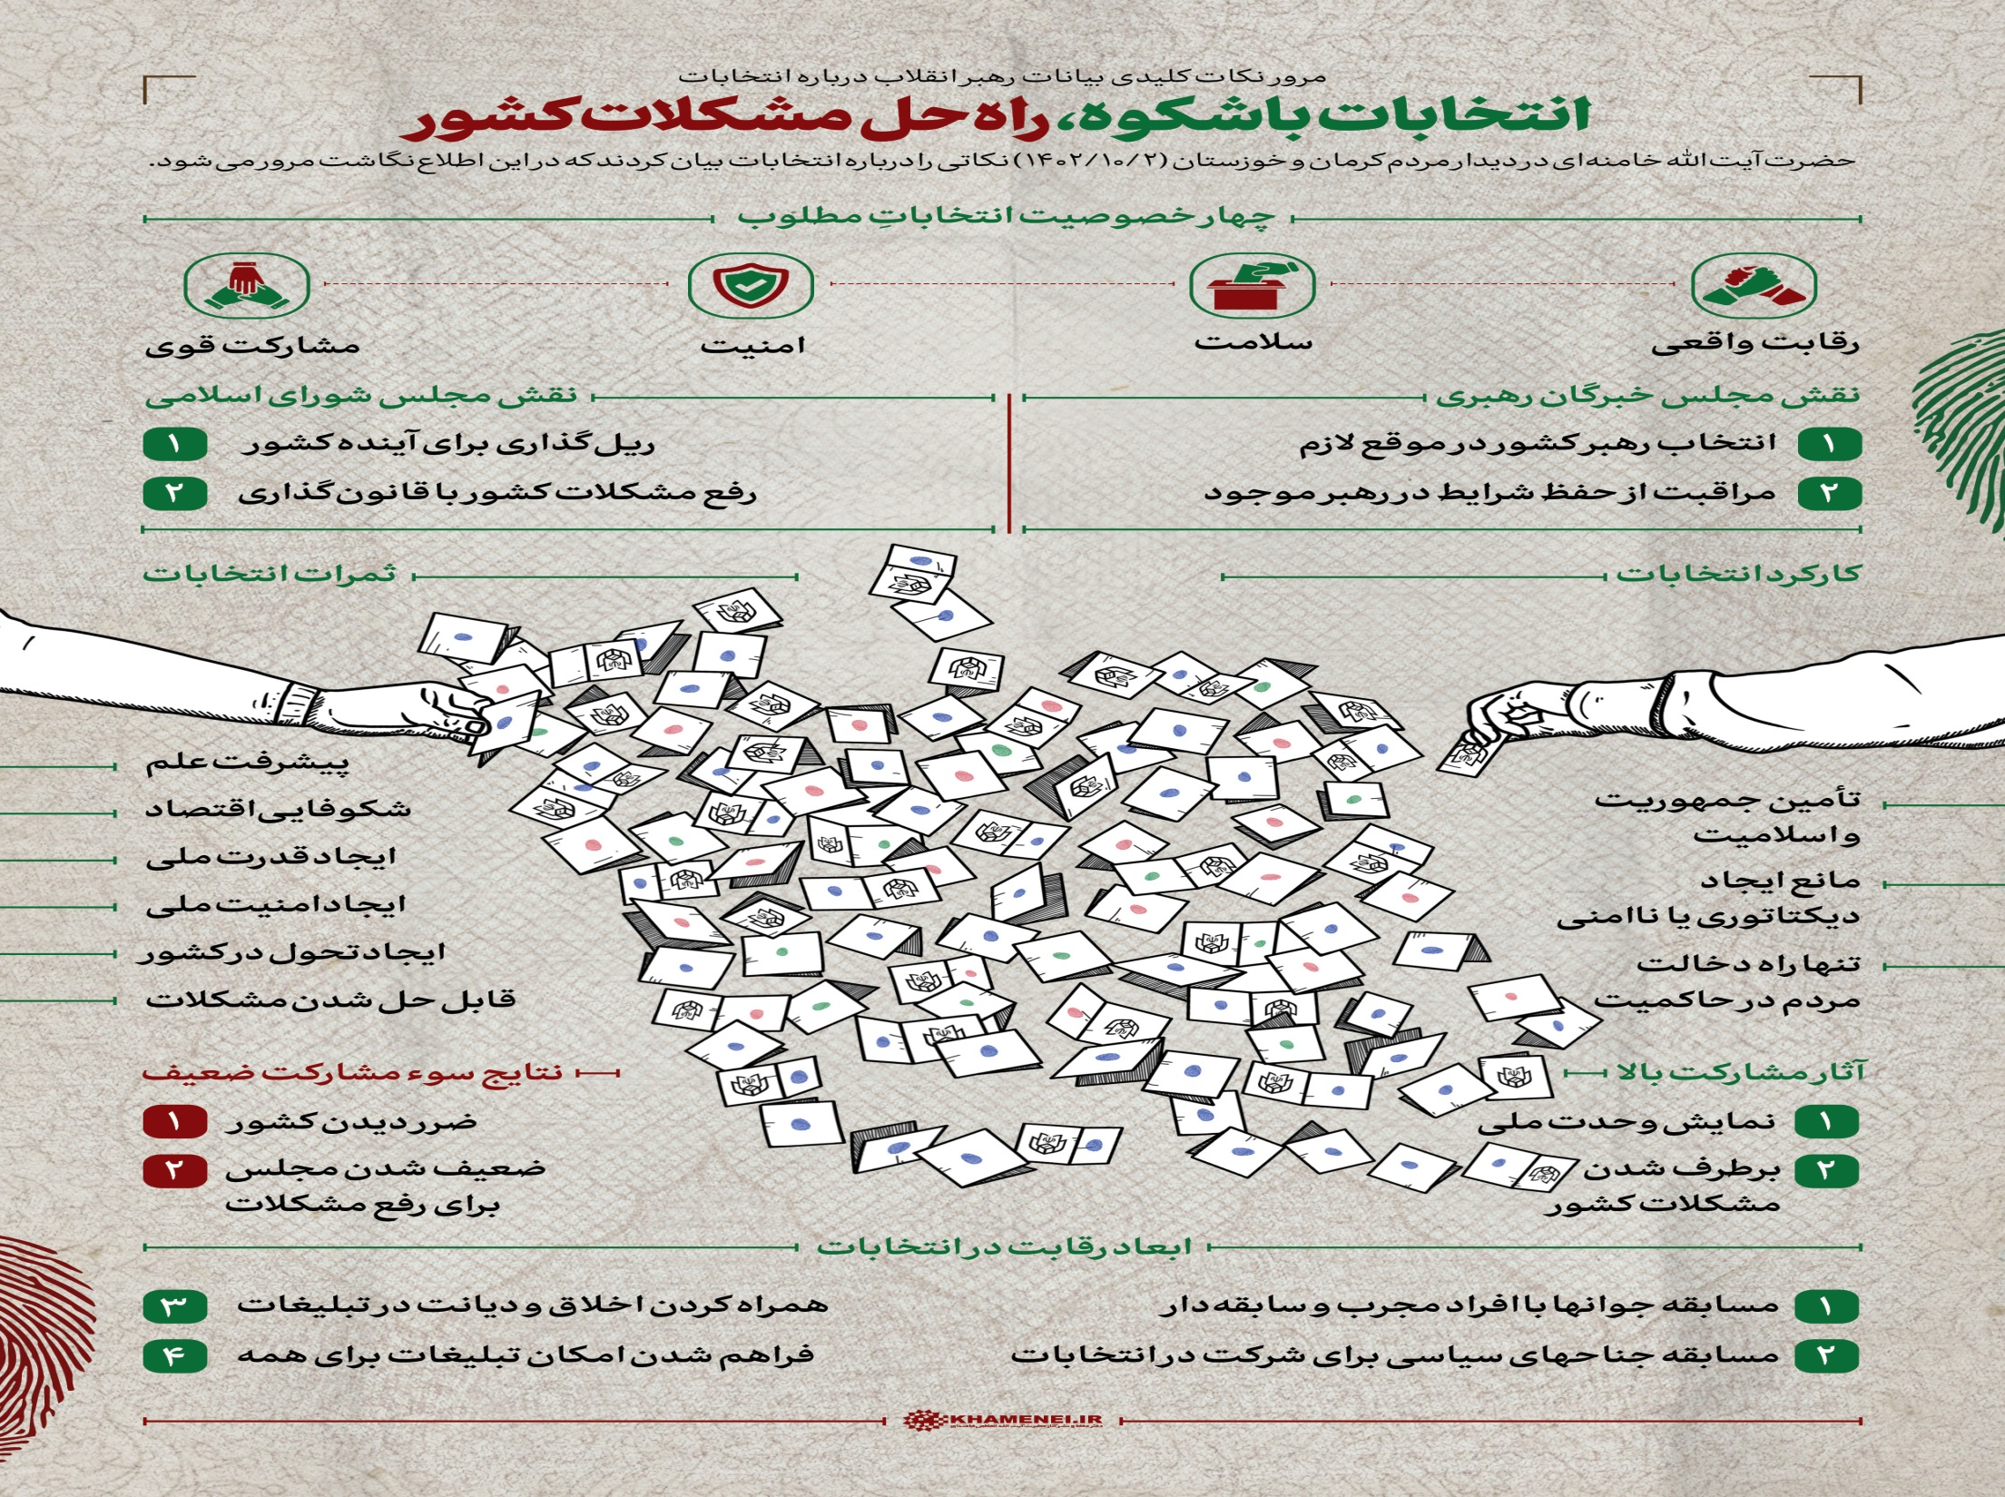

Slide 25
معجزه مشارکت و راهکار:
حضور پر شور
نشاندهنده وحدت ملی
انگیزه ملت برای حضور در صحنه
+ انگیزه
وحدت ملی
قدرت ملی =

Slide 26
امنیت کشور
پیشرفت علم
شکوفایی اقتصاد
ایجاد تحول
حل مشکلات گوناگون
فرهنگی
اقتصادی
سیاسی

Slide 27
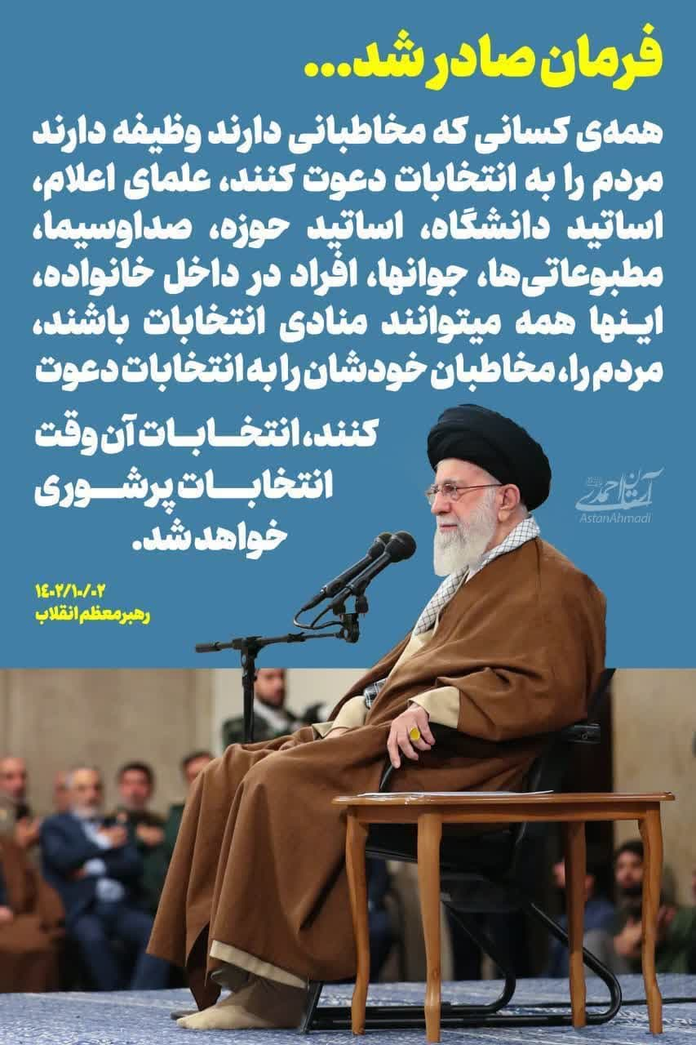
هر که می خواهد مشکلاتش برطرف شود راه حلش این است1402/10/2

Slide 28
1- اولین انتخابات پس از حاکمیت یکپارچه جریان انقلابی بر کشور
2- اولین انتخابات بعد از اغتشاشات سال 1401
3- شرایط سخت اقتصادی و انبوه مشکلات انباشت شده و شکل گیری فضای نقد علیه جریان انقلابی
4- یأس و ناامیدی بخش زیادی از مردم و ضربه خوردن سرمایه اجتماعی نظام
5- تشدید برخی دوقطبی های سیاسی -اجتماعی
6- شرایط حساس مواجهه نظام اسلامی با جبهه استکبار در شرایط نظم نوین جهانی
7- رقابت درون جریانی در اردوگاه انقلاب همراه با خوش خیالی و نادیده گرفتن رقیب
انتخابات مجلس و خبرگان

Slide 29
1- مشارکت حداکثری
2- امنیت و آرامش
3- سلامت
4- قانون گرایی
5- رقابتی بودن
7- اصلح گزینی
6- فراگیر بودن
انتخابات تراز
نظام اسلامی

Slide 30
1- راهبرد مشارکت
2-راهبرد امنیت
3- راهبرد سلامت
4- راهبرد رقابت
راهبردهای انتخاباتی رهبری

Slide 31
راهکارهای افزایش مشارکت
آگاهی بخشی
اعتماد سازی
ایجاد رضایتمندی

Slide 32
1- عدم برخورد منفعلانه
2- عدم برخورد احساسی
3- تواصی به حق
4- مشارکت آگاهانه
5- دوری از تعصبات حزبی و قومی
6- مشورت با افراد با تقوا و متخصص
7- توجه به منافع ملی نه صرفا منافع فردی و گروهی
8- توجه به منافع بلند مدت نه صرفا منافع کوتاه مدت
9- دوری از نگاه صرف به منافع مادی
10- دوری از القائات غلط رسانه های بیگانه
بایسته های انتخاباتی

Slide 33
اهداف دشمنان در انتخابات
کارشکنی در فرآیند تحقق انتخابات مطلوب
تلاش برای به قدرت رسیدن غربگرایان
ممانعت از تشکیل مجلس انقلابی
تبدیل انتخابات به فرصتی برای استحاله و براندازی نظام

Slide 34
1- نا امن سازی
2-نا امید سازی
3- بی اعتماد سازی
4-شرطی سازی
5- رقیب هراسی
6- دو قطبی سازی های کاذب و دروغین
7- تخریب
8- تحریف
9- تحریم
10- تهدید
راهبردهای دشمنان در انتخابات

Slide 35
وجود وحدت و چرایی
دوقطبی سازی ممنوع
هدف
جذب حداکثری و دفع حداقلی
چرایی و فلسفه حضور حداکثری
جمع بندی

Slide 36

پژوهشی از: ر.فنودی تابستان 1402

